Slide 1
Урок № 8
Как управлять репутацией в сети ?

Slide 2
Что такое репутация?
Репутация — это закрепившееся в обществе мнение о человеке, группе людей или организации.
Репутацию можно долго создавать, но иногда даже случайный поступок может ее испортить!
«Береги платье снову, а честь смолоду»
А.С. Пушкин

Slide 3
Сегодня интернет — часть нашей жизни. Наши персональные данные формируют уникальный «цифровой след», соединяющий прошлое, настоящее и будущее. Раньше собранное огромными усилиями персональное досье могло сгореть в одночасье и исчезнуть навсегда. В современном же мире наш «цифровой отпечаток», например браузер со всеми плагинами, действиями, геометками, закладками, дополненный списком френдов и организаций, — лучшее досье, созданное нами самими, которое, как тень, всегда будет следовать за нами и влиять на нашу репутацию в реальной жизни.

Slide 4
Игра «Испорченный перепост»

Slide 5
А вот какой он был изначально !
Спасибо всем за поздравления с Днем рождения!
Вчера, 3 марта, когда я пошла на прогулку, мои друзья организовали сюрприз для меня! Это было неожиданно и очень приятно! Они подарили мне Сертификат на присвоение моего имени — Маркиза Габриэла — звезде 12-й величины в Созвездии Рыбы. Я получила и другие подарки — орхидеи, телефон, ноутбук. К сожалению, на встрече не было Леры Хомовской и Насти Осиповой, потому что они живут в других городах.
Спасибо огромное Эрику Назаревичу, который все сумел организовать! Теперь я планирую улететь на Кубу на три месяца. Я уже подготовила Диди и Риту к поездке, сделала им прививки, купила новые переноски, корм любимый с собой в поездку, новый гардероб. Рита уже отдыхала на Кубе, наверное, она рассказала об этом Диди! Думаю, что отдых получится замечательным!

Slide 6
Обсуждение
Сильно ли отличается содержание первоначального поста от последнего пересказа? Почему?
Какая информация больше всего искажается в процессе ее передачи?
Что может влиять на степень искажения информации?

Slide 7
Игра «Деловая репутация»

Slide 8
Обсуждение
Почему вы приняли решение так поступить с сотрудником?
Что вы подумали об этом сотруднике, прочитав историю?
Как, на ваш взгляд, эта публикация может отразиться на репутации компании?

Slide 9
Игра «С разных точек зрения...»

Slide 10
Обсуждение
От чего зависит восприятие одной и той же информации разными людьми?
Какая информация способствует созданию положительного впечатления об авторе рассмотренной записи, а какая, напротив, характеризует его в негативном ключе?
Какие рекомендации вы бы дали автору блога для того, чтобы улучшить его репутацию?

Slide 11
Итоги занятия
Пословица «Слово не воробей, вылетит — не поймаешь» справедлива и для интернет-пространства. Нельзя выкладывать в открытый доступ то, что может навредить вашей репутации сейчас или в будущем.
1

Slide 12
Необходимо тщательно настраивать уровень доступа к различным категориям персональной информации или сделать свой профиль закрытым.
Если по каким-либо причинам это невозможно или влечет неудобства — еще строже оценивайте информацию, которую размещаете.
2

Slide 13
Нельзя выкладывать информацию, когда вас переполняют эмоции. Все мы иногда говорим и делаем такие вещи, о которых потом сожалеем. Остановитесь и задумайтесь о том, как ваши посты могут повлиять на вашу репутацию.
Публикация гневного поста может принести вам облегчение, однако минутное удовольствие не стоит того потенциального вреда, который оно может причинить.
3

Slide 14
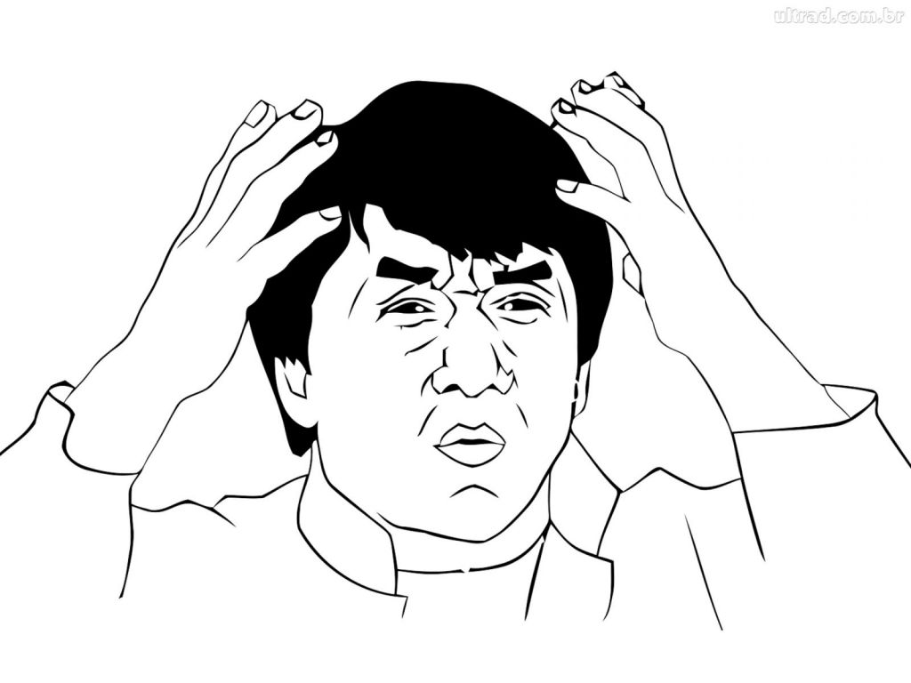
Нужно внимательно просматривать всю информацию и контент своих профилей в социальных сетях 1–2 раза в год. У вас будет возможность обнаружить и удалить потенциально опасные для вашей репутации фотографии и видео до того, как вы пойдете на собеседование при приеме в институт, на стажировку, на работу и т.д.
4

Slide 15
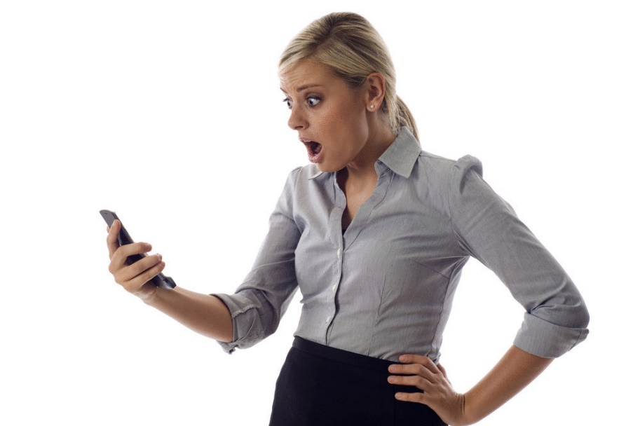
Пример из жизни
Одна из сотрудниц Национального банка Швейцарии решила устроить себе день, полный маленьких удовольствий: прогул работы, диван и интернет. Начальству женщина заявила, что у нее приступ мигрени, единственное верное средство от которой — лежать в полной тишине и темноте в постели. Ей позволили отлежаться. Но «больная» вдруг начала проявлять активность в соцсетях, ставя лайки под постами друзей. Очевидно, швейцарка забыла, что внесла руководство в список друзей. За свою забывчивость женщина и была уволена.

Slide 16
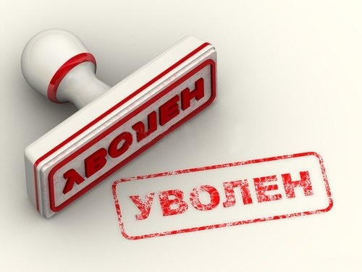
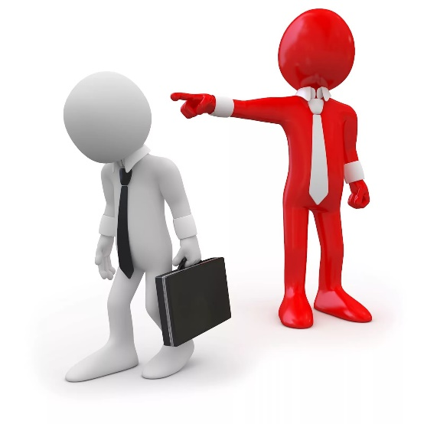
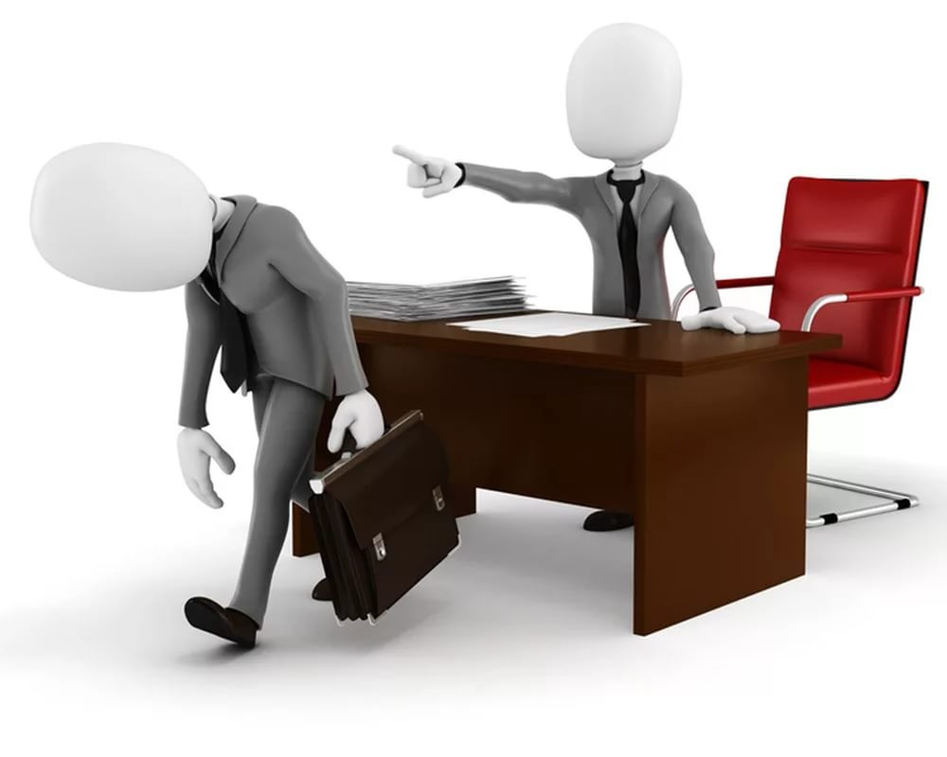
Соцсети — не только мощный инструмент для работы, но и потенциальная угроза карьере. Все чаще работников (особенно тех, кто трудится в крупных компаниях со штатом более тысячи человек) увольняют за лайки, ретвиты, фото и посты. Более того, если публикация была особенно скандальной, могут возникнуть проблемы с дальнейшим трудоустройством: слухи о подобных прецедентах распространяются очень быстро — благодаря все тем же социальным медиа.

Slide 17
Правила онлайн-этикета
Отмечая страницу в соцсети как понравившуюся, лучше убедиться, что она никак не конфликтует с ценностями компании, в которой вы работаете.
Важно помнить: в Facebook выбранная для сообщения мера конфиденциальности «только для друзей» не защитит информацию на 100%. Любой из них может сделать репост или скриншот, и сообщение увидят не те, кому оно предназначалось.

Slide 18
Не пишите в соцсетях о своей работе, офисе, коллегах и боссе ничего, кроме 100% позитивного. Всегда найдутся люди, готовые трактовать обсуждение рабочих моментов как негатив.
Не надо писать о работе в комическом ключе: чувство юмора у всех разное, и всегда найдутся те, кому шутка покажется не смешной, а оскорбительной.
Лучшее качество дорожащего карьерой пользователя соцсетей — умеренность. Демонстрация радикальных взглядов и убеждений всегда может выйти боком. А такой демонстрацией, как мы уже убедились, в наши дни считается даже простой лайк.

Slide 19
СПАСИБО ЗА ВНИМАНИЕ

